Slide 1
ĐẠI SỐ
Chương 4: BẤT ĐẲNG THỨC – BẤT PHƯƠNG TRÌNH
Bài 4 : BẤT PHƯƠNG TRÌNH BẬC NHẤT HAI ẨN
TIẾT 1
I
BẤT PHƯƠNG TRÌNH BẬC NHẤT HAI ẨN
II
BIỂU DIỄN NGHIỆM CỦA BẤT PHƯƠNG TRÌNH BẬC NHẤT HAI ẨN
TIẾT 2
III
HỆ BẤT PHƯƠNG TRÌNH BẬC NHẤT HAI ẨN
IV
ỨNG DỤNG CỦA HỆ BẤT PHƯƠNG TRÌNH BẬC NHẤT HAI ẨN
V
TÓM TẮT BÀI HỌC

Slide 2
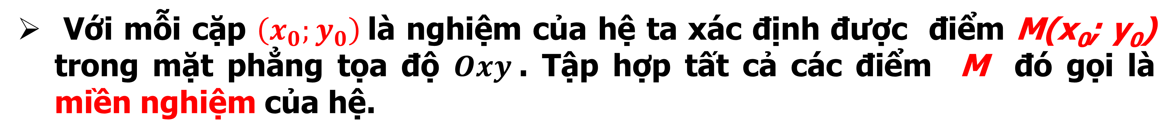
III.
HỆ BẤT PHƯƠNG TRÌNH BẬC NHẤT HAI ẨN
1. Đinh nghĩa
Hệ bất phương trình bậc nhất hai ẩn $x, y$ là hệ gồm một số BPT bậc nhất 2 ẩn.
Cặp số (x₀; y₀) gọi là một nghiệm của hệ nếu nó là nghiệm chung của các BPT trong hệ.
Với mỗi cặp $\left(x_{0};y_{0}\right)$là nghiệm của hệ ta xác định được điểm M(x₀; y₀) trong mặt phẳng tọa độ $Oxy$. Tập hợp tất cả các điểm M đó gọi là miền nghiệm của hệ.

Slide 3


III.
HỆ BẤT PHƯƠNG TRÌNH BẬC NHẤT HAI ẨN
2. Các bước xác định miền nghiệm của hệ BPT bậc nhất hai ẩn
$\left\{\begin{aligned}a_{1}x+b_{1}y>c_{1} \\ a_{2}x+b_{2}y>c_{2} \\ ….. \\ a_{n}x+b_{n}y>c_{n}\end{aligned}\right.$.
(Có thể thay dấu “ > ” bằng các dấu “ < ” , “ $≤$” hoặc “ $≥$ ”)
Bước 1: Vẽ trên cùng hệ trục tọa độ các đường thẳng là
${(d}_{1}):a_{1}x+b_{1}y=c_{1};$
$${(d}_{2}):a_{2}x+b_{2}y=c_{2};.…;{\left(d_{n}\right):a}_{n}x+b_{n}y=c_{n}.$$
Bước 2: Chọn điểm M(x₀;y₀) không nằm trên các đường thẳng vừa vẽ, thay tọa độ của M vào từng BPT của hệ. Từ đó xác định miền nghiệm của từng BPT trong hệ. Tô đậm (hoặc gạch chéo) những phần mặt phẳng không là miền nghiệm của các BPT.

Slide 4
III.
HỆ BẤT PHƯƠNG TRÌNH BẬC NHẤT HAI ẨN
2. Các bước xác định miền nghiệm của hệ BPT bậc nhất hai ẩn
Bước 3: Ta kết luận phần mặt phẳng không tô đậm ( hoặc không gạch chéo) là miền nghiệm của hệ.

Slide 5

III.
HỆ BẤT PHƯƠNG TRÌNH BẬC NHẤT HAI ẨN
3. Bài tập áp dụng
Dạng 3: Biểu diễn tập nghiệm của hệ bất phương trình bậc nhất hai ẩn.
Ví dụ 1
$\left\{\begin{aligned}x−y>0 (1) \\ x−3y≤−3 (2) \\ x+y>5 (3)\end{aligned}\right.$.
Xác định miền nghiệm của hệ BPT:

Slide 6


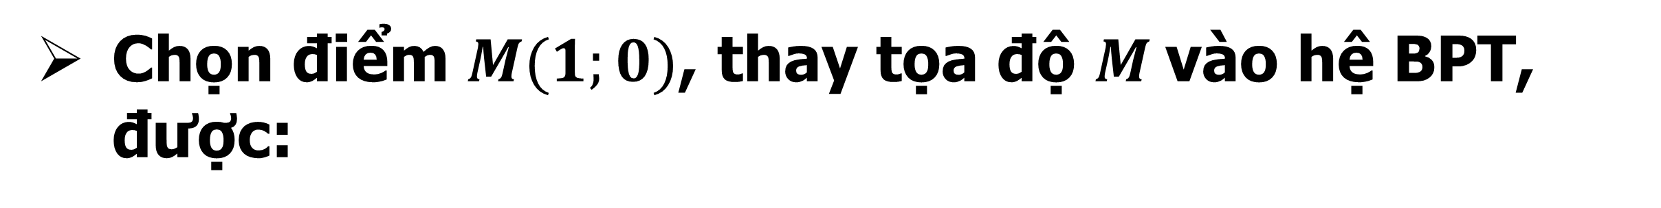

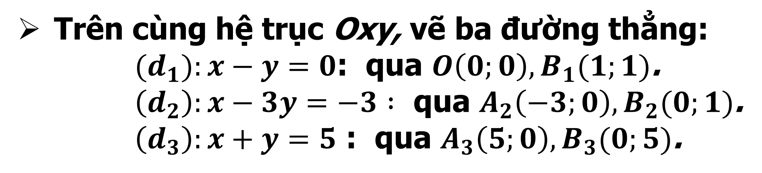

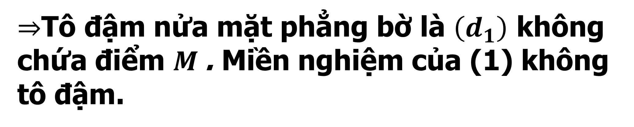


Bài giải
Trên cùng hệ trục Oxy, vẽ ba đường thẳng:
$(d_{1}):x−y=0$: qua $O\left(0;0\right), B_{1}(1;1)$.
$\left(d_{2}\right):x−3y=−3 :$ qua $A_{2}\left(−3;0\right),B_{2}(0;1)$.
$\left(d_{3}\right):x+y=5$ : qua $A_{3}\left(5;0\right),B_{3}(0;5)$.
y
d₁
$$B_{3}$$
Chọn điểm $M(1;0)$, thay tọa độ $M$vào hệ BPT, được:
t
d₂
$$N$$
+ Thay vào (1): $1−0>0$ ( t/m)
$$B_{2}$$
$⇒$Tô đậm nửa mặt phẳng bờ là $\left(d_{1}\right)$ không chứa điểm $M$. Miền nghiệm của (1) không tô đậm.
$$B_{1}$$
$$A_{2}$$
M
x
O
$$A_{3}$$
d₃
+ Thay vào (2): $1−3.0≤−3$ ( không t/m)

Slide 7

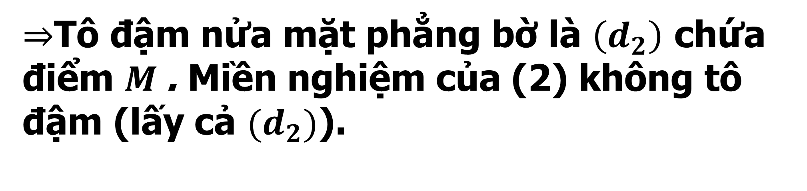




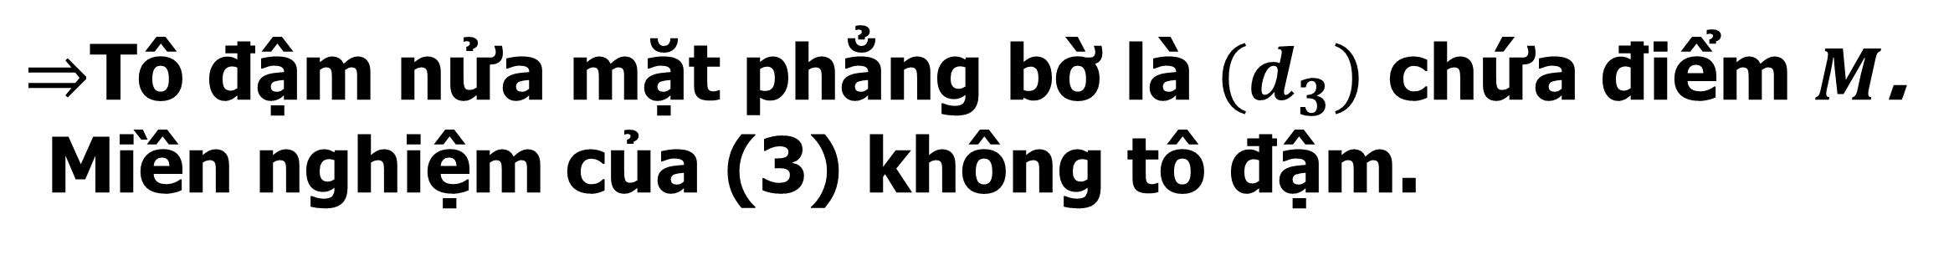


Ví dụ 1
$\left\{\begin{aligned}x−y>0 (1) \\ x−3y≤−3 (2) \\ x+y>5 (3)\end{aligned}\right.$.
Xác định miền nghiệm của hệ BPT:
Bài giải
y
$⇒$Tô đậm nửa mặt phẳng bờ là $\left(d_{2}\right)$ chứa điểm $M$. Miền nghiệm của (2) không tô đậm (lấy cả $(d_{2})$).
d₁
$$B_{3}$$
+ Thay vào (3): $1+0>5$ ( không t/m)
t
d₂
$$N$$
$⇒$Tô đậm nửa mặt phẳng bờ là $\left(d_{3}\right)$ chứa điểm $M$.
Miền nghiệm của (3) không tô đậm.
$$B_{2}$$
$$B_{1}$$
$$A_{2}$$
M
x
Vậy miền nghiệm là phần không bị tô màu như hình vẽ, tính cả các điểm thuộc tia Nt nằm trên d_{2.}
O
$$A_{3}$$
d₃

Slide 8
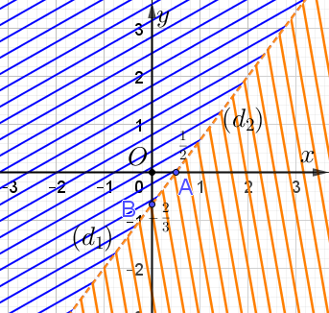

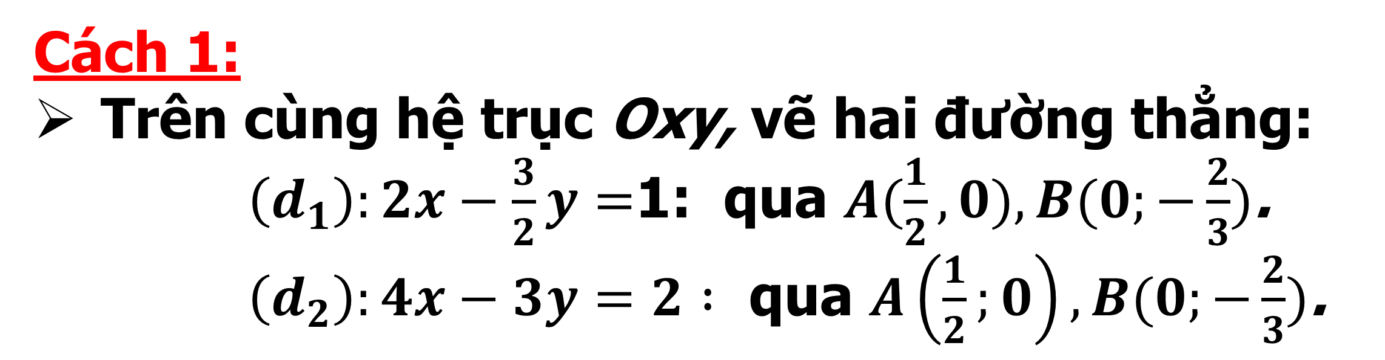
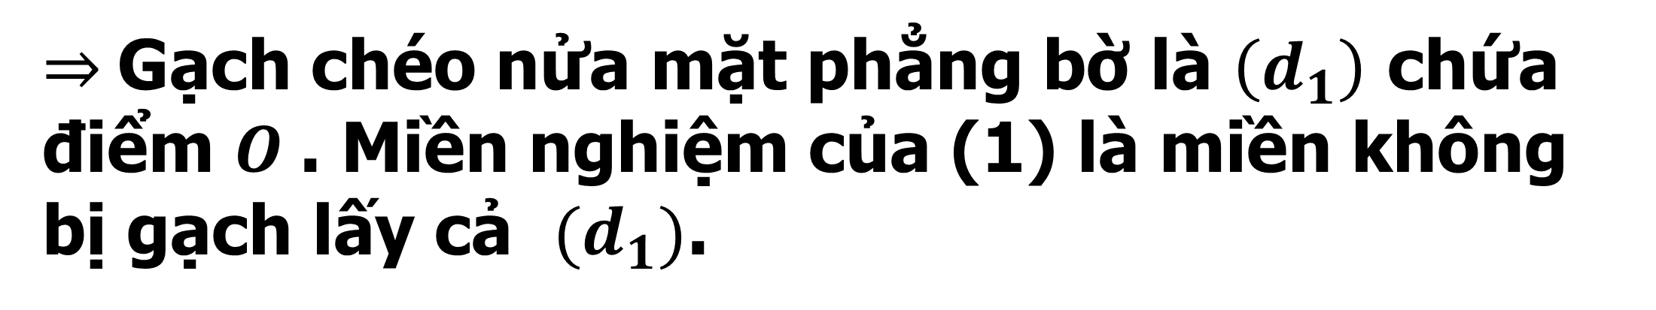
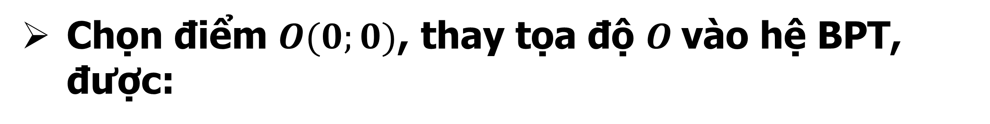
Ví dụ 2
$\left\{\begin{aligned}2x−\frac{3}{2}y≥1 (1) \\ 4x−3y≤2 (2)\end{aligned}\right.$.
Xác định miền nghiệm của hệ BPT:
Bài giải
Cách 1:
Trên cùng hệ trục Oxy, vẽ hai đường thẳng:
$\left(d_{1}\right):2x−\frac{3}{2}y=$1: qua $A(\frac{1}{2},0), B(0;−\frac{2}{3})$.
$\left(d_{2}\right):4x−3y=2 :$ qua $A\left(\frac{1}{2};0\right),B(0;−\frac{2}{3})$.
Chọn điểm $O(0;0)$, thay tọa độ $O$vào hệ BPT, được:
+ Thay vào (1): $0≥1$ (không t/m)
$⇒$Gạch chéo nửa mặt phẳng bờ là $\left(d_{1}\right)$ chứa điểm $O$. Miền nghiệm của (1) là miền không bị gạch lấy cả ${(d}_{1})$.
+ Thay vào (2): $0≤2$ ( t/m)

Slide 9
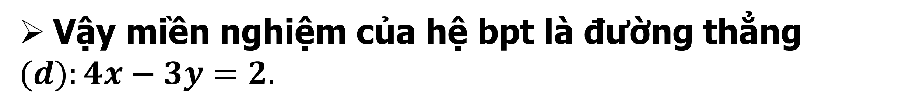
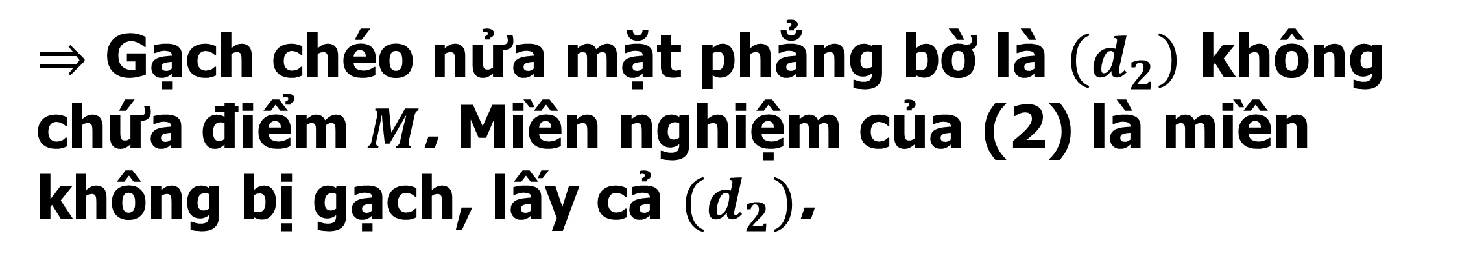
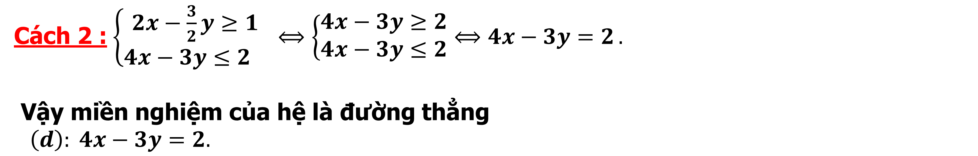

Ví dụ 3
$\left\{\begin{aligned}2x−\frac{3}{2}y≥1 (1) \\ 4x−3y≤2 (2)\end{aligned}\right.$.
Xác định miền nghiệm của hệ BPT:
Bài giải
$⇒$ Gạch chéo nửa mặt phẳng bờ là $\left(d_{2}\right)$ không chứa điểm $M$. Miền nghiệm của (2) là miền không bị gạch, lấy cả $(d_{2})$.
Vậy miền nghiệm của hệ bpt là đường thẳng
$(d):4x−3y=2.$
Cách 2 :$\left\{\begin{aligned}2x−\frac{3}{2}y≥1 \\ 4x−3y≤2 \end{aligned}⟺\left\{\begin{aligned}4x−3y≥2 \\ 4x−3y≤2\end{aligned}⟺4x−3y=2\right..\right.$
Vậy miền nghiệm của hệ là đường thẳng
$\left(d\right): 4x−3y=2.$

Slide 10
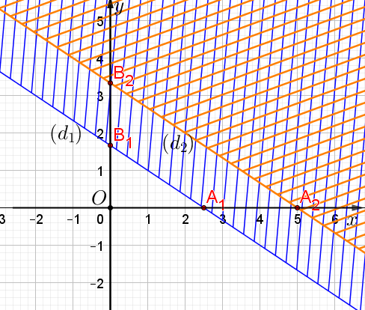
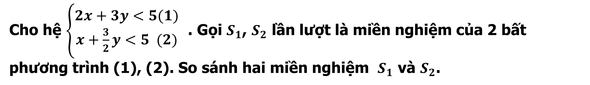

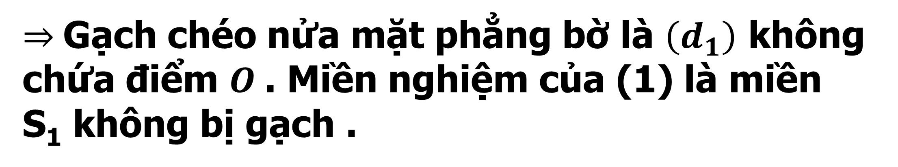
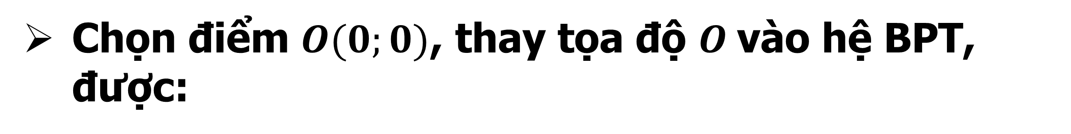
Ví dụ 3
Cho hệ $\left\{\begin{aligned}2x+3y<5​​​​​​(1) \\ x+\frac{3}{2}y<5​​​​​​​​ (2)\end{aligned}\right.$ . Gọi $S_{1}$, $S_{2}$ lần lượt là miền nghiệm của 2 bất phương trình (1), (2). So sánh hai miền nghiệm $S_{1}$ và $S_{2}$.
Cách 1:
Trên cùng hệ trục Oxy, vẽ hai đường thẳng:
$\left(d_{1}\right):2x+3y=$5: qua $A_{1}\left(\frac{5}{2};0\right), B_{1}(0; \frac{5}{3})$.
$\left(d_{2}\right):x+\frac{3}{2}y=5:$ qua $A_{2}\left(5 ;0\right), B_{2}(0; \frac{10}{3})$.
Bài giải
Chọn điểm $O(0;0)$, thay tọa độ $O$vào hệ BPT, được:
+ Thay vào (1): $0<5$ ( t/m)
$⇒$Gạch chéo nửa mặt phẳng bờ là $\left(d_{1}\right)$ không chứa điểm $O$. Miền nghiệm của (1) là miền S₁ không bị gạch .
+ Thay vào (2): $0<5$ ( t/m)

Slide 11
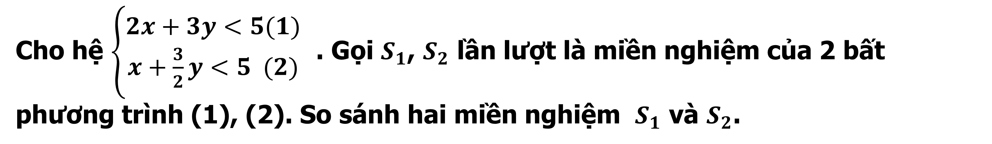
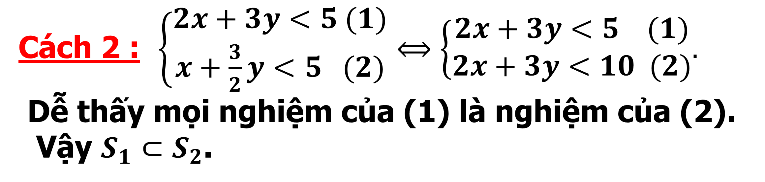
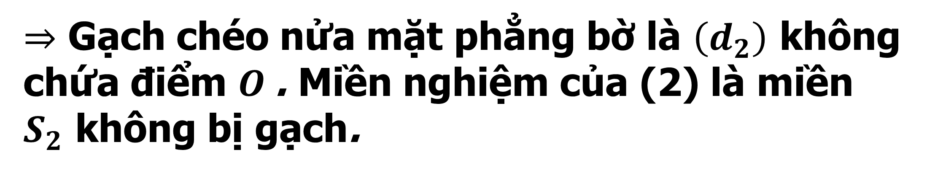
Ví dụ 3
Cho hệ $\left\{\begin{aligned}2x+3y<5​​​​​​(1) \\ x+\frac{3}{2}y<5​​​​​​​​ (2)\end{aligned}\right.$ . Gọi $S_{1}$, $S_{2}$ lần lượt là miền nghiệm của 2 bất phương trình (1), (2). So sánh hai miền nghiệm $S_{1}$ và $S_{2}$.
Bài giải
$⇒$ Gạch chéo nửa mặt phẳng bờ là $\left(d_{2}\right)$ không chứa điểm $O$. Miền nghiệm của (2) là miền $S_{2}$ không bị gạch.
Vậy từ đồ thị ta thấy $S_{1}⊂S_{2}$.
Cách 2 : $\left\{\begin{aligned}2x+3y<5 (1)​​​​​​ \\ x+\frac{3}{2}y<5​​​​​​​​ (2)\end{aligned}⟺\left\{\begin{aligned}2x+3y<5 (1) \\ 2x+3y<10 (2)\end{aligned}.\right. \right.$
Dễ thấy mọi nghiệm của (1) là nghiệm của (2).
Vậy $S_{1}⊂S_{2}$.

Slide 12
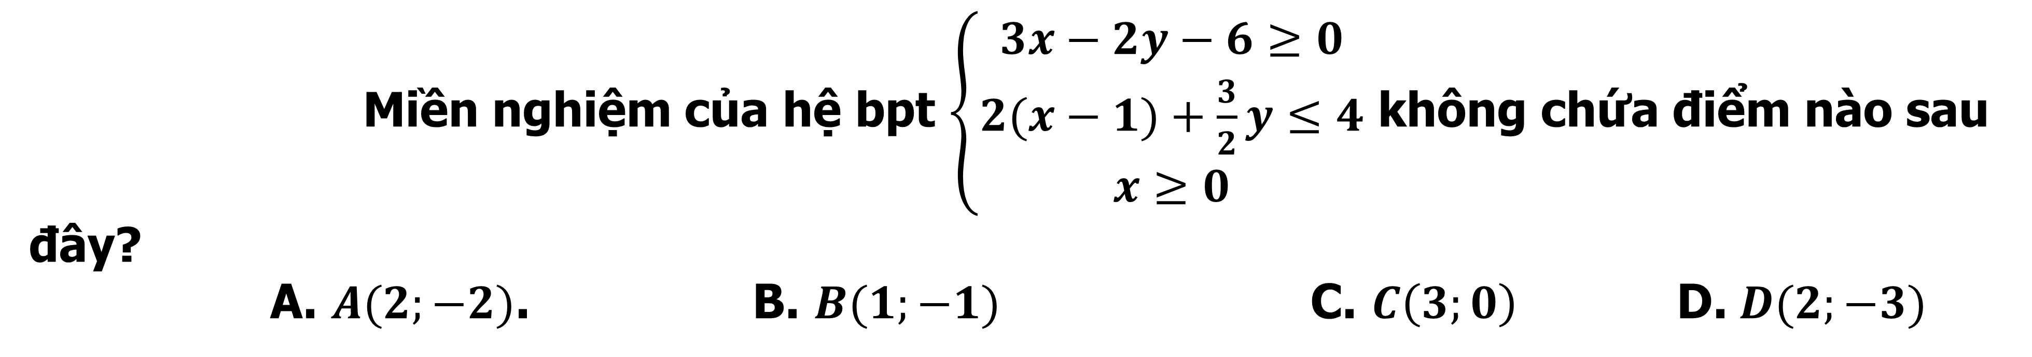
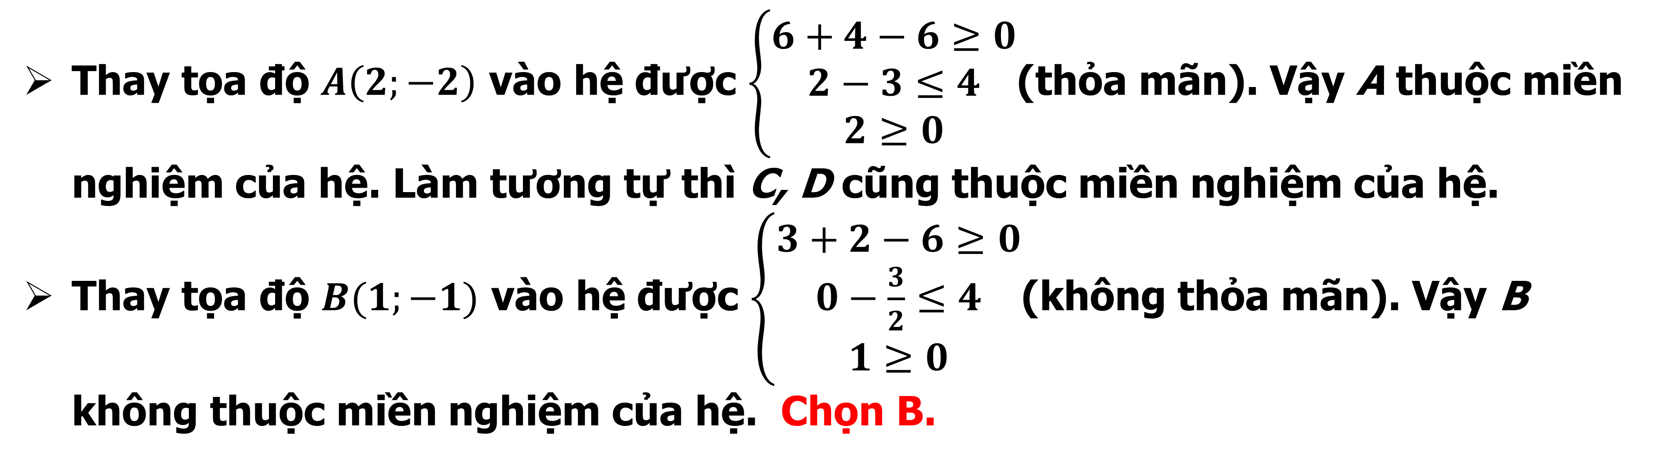
Miền nghiệm của hệ bpt $\left\{\begin{aligned}3x−2y−6≥0 \\ 2(x−1)+\frac{3}{2}y≤4 \\ x≥0\end{aligned}\right.$ không chứa điểm nào sau đây?
A. $A(2;−2)$. B. $B(1;−1)$ C. $C\left(3;0\right)$ D.$D(2;−3)$
Ví dụ 4
Bài giải
Thay tọa độ $A\left(2;−2\right)$ vào hệ được $\left\{\begin{aligned}6+4−6≥0 \\ 2−3≤4 \\ 2≥0\end{aligned}\right.$(thỏa mãn). Vậy A thuộc miền nghiệm của hệ. Làm tương tự thì C, D cũng thuộc miền nghiệm của hệ.
Thay tọa độ $B(1;−1)$ vào hệ được $\left\{\begin{aligned}3+2−6≥0 \\ 0−\frac{3}{2}≤4 \\ 1≥0\end{aligned}\right.$(không thỏa mãn). Vậy B không thuộc miền nghiệm của hệ. Chọn B.

Slide 13
III.
HỆ BẤT PHƯƠNG TRÌNH BẬC NHẤT HAI ẨN
IV.
ỨNG DỤNG CỦA HỆ BẤT PHƯƠNG TRÌNH BẬC NHẤT HAI ẨN
Ứng dụng của
hệ BPT bậc nhất hai ẩn
Tìm GTLN, GTNN của biểu thức F(x,y) = ax + by, với (x; y) thuộc miền nghiệm của hệ BPT bậc nhất 2 ẩn .
Bài toán kinh tế tối ưu.
(Chi phí thấp nhất; Lãi suất cao nhất;….)

Slide 14
IV.
ỨNG DỤNG CỦA HỆ BẤT PHƯƠNG TRÌNH BẬC NHẤT HAI ẨN
Dạng 4. Tìm GTLN, GTNN của biểu thức F(x,y)=ax+by, với (x; y) thuộc miền nghiệm của hệ BPT bâc nhất 2 ẩn
Các bước giải
Bước 1. Xác định miền nghiệm của hệ BPT (Thường là 1 miền đa giác).
Bước 2. Xác định tọa độ (x; y) các đỉnh của miền đa giác trên. Tính giá trị của F tại các đỉnh đó.
Bước 3. Kết luận:
  GTLN của F là số lớn nhất trong các giá trị tìm được.
  GTNN của F là số nhỏ nhất trong các giá trị tìm được.

Slide 15
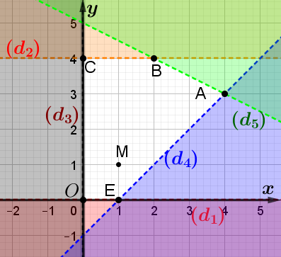
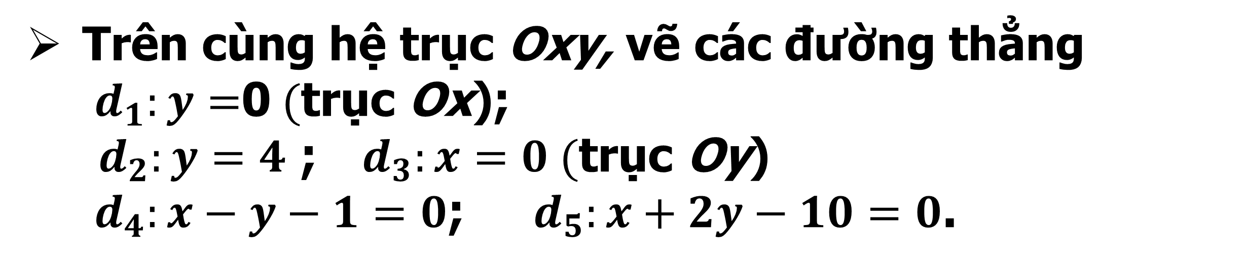
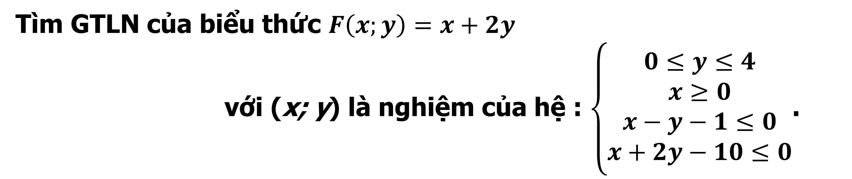
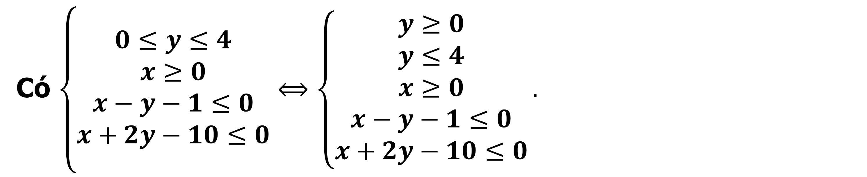
Ví dụ 5
Tìm GTLN của biểu thức $F\left(x;y\right)=x+2y$
với (x; y) là nghiệm của hệ : $\left\{\begin{matrix}0≤y≤4 \\ x≥0 \\ x−y−1≤0 \\ x+2y−10≤0\end{matrix}\right.$.
Bài giải
Có $\left\{\begin{matrix}0≤y≤4 \\ x≥0 \\ x−y−1≤0 \\ x+2y−10≤0\end{matrix}⟺\left\{\begin{aligned}y≥0 \\ y≤4 \\ x≥0 \\ x−y−1≤0 \\ x+2y−10≤0\end{aligned}\right.\right..$
Trên cùng hệ trục Oxy, vẽ các đường thẳng
$d_{1}:y=$0$($trục Ox);
${ d}_{2}:y=4$ ; ${ d}_{3}:x=0 ($trục Oy)
$d_{4}:x−y−1=0$; $d_{5}:x+2y−10=0$.
CASIO

Slide 16

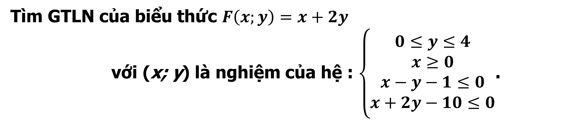
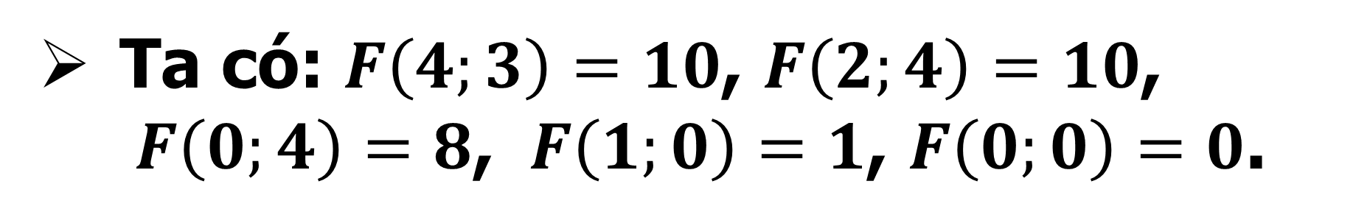
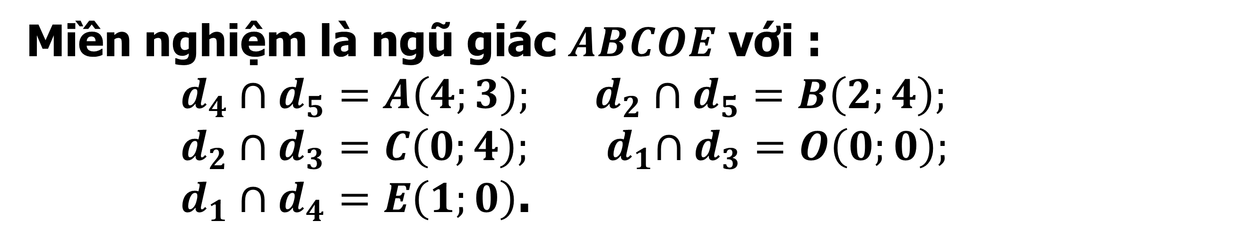
Ví dụ 5
Tìm GTLN của biểu thức $F\left(x;y\right)=x+2y$
với (x; y) là nghiệm của hệ : $\left\{\begin{matrix}0≤y≤4 \\ x≥0 \\ x−y−1≤0 \\ x+2y−10≤0\end{matrix}\right.$.
Bài giải
Miền nghiệm là ngũ giác $ABCOE$ với :
$d_{4}∩d_{5}=A\left(4;3\right); d_{2}∩d_{5}=B\left(2;4\right);$
$d_{2}∩d_{3}=$ $C\left(0;4\right);{ d}_{1}∩d_{3}=O\left(0;0\right);$
$d_{1}∩d_{4}=E\left(1;0\right)$.
Ta có: $F\left(4;3\right)=10$, $F\left(2;4\right)=10$, $F\left(0;4\right)=8$, $F\left(1;0\right)=1$, $F\left(0;0\right)=0$.
Vậy max$F\left(x;y\right)=$ $10$.
CASIO

Slide 17
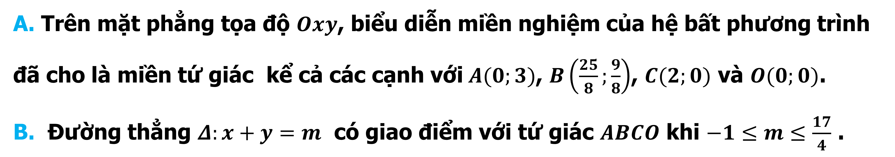

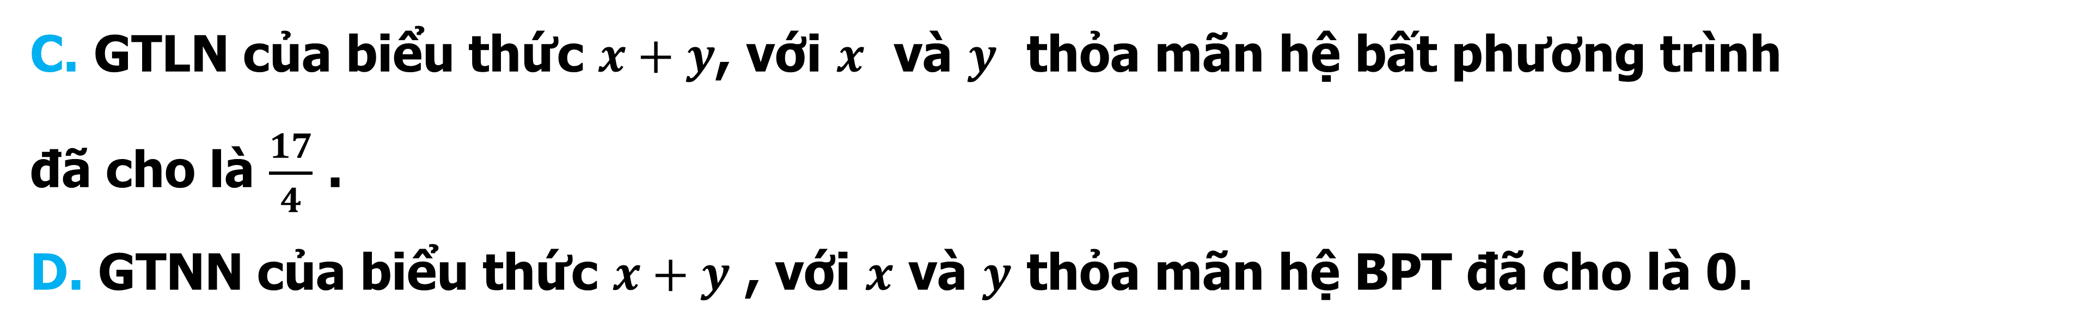
Ví dụ 6
Cho hệ bất phương trình $\left\{\begin{aligned}x−y≤2 \\ 3x+5y≤15 \\ x≥0 \\ y≥0\end{aligned}\right.$ . Khẳng định nào sau đây là sai ?
A. Trên mặt phẳng tọa độ $Oxy$, biểu diễn miền nghiệm của hệ bất phương trình đã cho là miền tứ giác kể cả các cạnh với$A(0;3)$, $B\left(\frac{25}{8};\frac{9}{8}\right)$, $C(2;0)$ và $O(0;0)$.
B. Đường thẳng $Δ:x+y=m$ có giao điểm với tứ giác $ABCO$ khi $−1≤m≤\frac{17}{4}$ .
C. GTLN của biểu thức $x+y$, với $x$ và $y$ thỏa mãn hệ bất phương trình
đã cho là $\frac{17}{4}$ .
D. GTNN của biểu thức $x+y$ , với $x$ và $y$ thỏa mãn hệ BPT đã cho là 0.

Slide 18
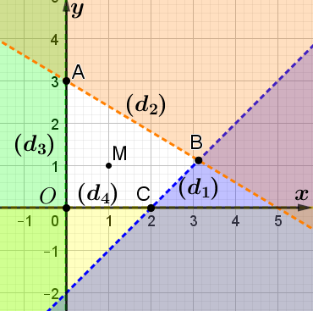
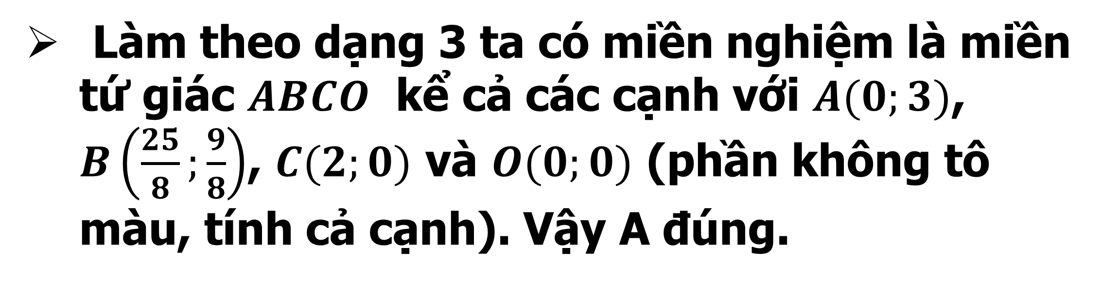

Ví dụ 6
Cần tìm miền nghiệm của hệ bpt $\left\{\begin{aligned}x−y≤2 \\ 3x+5y≤15 \\ x≥0 \\ y≥0\end{aligned}\right.$ và
GTNN – GTLN của biểu thức $F(x;y)=x+y$ trên miền nghiệm đó.
Bài giải
Làm theo dạng 3 ta có miền nghiệm là miền tứ giác $ABCO$ kể cả các cạnh với $A(0;3)$, $B\left(\frac{25}{8};\frac{9}{8}\right)$, $C(2;0)$ và $O(0;0)$ (phần không tô màu, tính cả cạnh). Vậy A đúng.
Có $F(0;3)=3$, $F(\frac{25}{8};\frac{9}{8})=\frac{17}{4}$, $F(2;0)=2$, $F(0;0)=0$
Do đó, $maxF=\frac{17}{4}, minF=0$. Suy ra C, D đúng .
Vậy $0≤x+y≤\frac{17}{4}$. Suy ra B sai. Vậy chọn B.

Slide 19
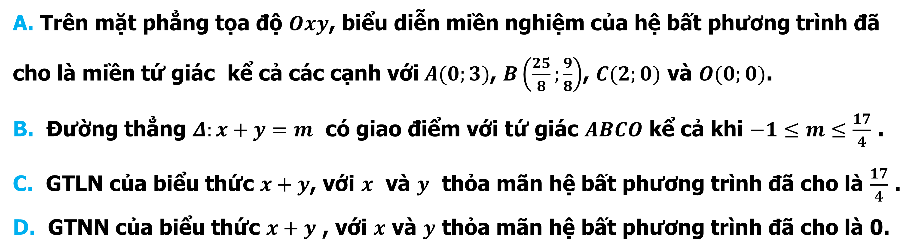

Ví dụ 6
Cho hệ bất phương trình $\left\{\begin{aligned}x−y≤2 \\ 3x+5y≤15 \\ x≥0 \\ y≥0\end{aligned}\right.$ . Khẳng định nào sau đây là sai ?
A. Trên mặt phẳng tọa độ $Oxy$, biểu diễn miền nghiệm của hệ bất phương trình đã cho là miền tứ giác kể cả các cạnh với$A(0;3)$, $B\left(\frac{25}{8};\frac{9}{8}\right)$, $C(2;0)$ và $O(0;0)$.
B. Đường thẳng $Δ:x+y=m$ có giao điểm với tứ giác $ABCO$ kể cả khi $−1≤m≤\frac{17}{4}$ .
C. GTLN của biểu thức $x+y$, với $x$ và $y$ thỏa mãn hệ bất phương trình đã cho là $\frac{17}{4}$ .
D. GTNN của biểu thức $x+y$ , với $x$ và $y$ thỏa mãn hệ bất phương trình đã cho là 0.

Slide 20
IV.
ỨNG DỤNG CỦA HỆ BẤT PHƯƠNG TRÌNH BẬC HAI
Dạng 5. Bài toán kinh tế tối ưu
Các bước giải
Bước 1. Từ các giả thiết của bài toán kinh tế tối ưu ta đưa về bài toán tìm GTNN – GTLN. Cụ thể:
+ Đặt ẩn phụ x, y cho bài toán.
+ Tìm các điều kiện của x, y.
+ Tìm biểu thức T = F(x, y) cần tìm GTLN – GTNN.
Bước 2. Sử dụng Dạng 4 (đã học) để tìm GTLN – GTNN của T = F(x, y) với các điều kiện của x, y đã biết.

Slide 21

Một gia đình cần ít nhất 900 đơn vị protein và 400 đơn vị lipit trong thức ăn mỗi ngày. Mỗi kilogam thịt bò chứa 800 đơn vị protein và 200 đơn vị lipit. Mỗi kilogam thịt lợn chứa 600 đơn vị protein và 400 đơn vị lipit. Biết rằng gia đình này chỉ mua nhiều nhất 1,6 kg thịt bò và 1,1 kg thịt lợn. Giá tiền một kg thịt bò là 160 nghìn đồng, 1 kg thịt lợn là 110 nghìn đồng. Gọi $x,y$ lần lượt là số kg thịt bò và thịt lợn mà gia đình đó cần mua để tổng số tiền họ phải trả là ít nhất mà vẫn đảm bảo lượng protein và lipit trong thức ăn. Tìm $x, y.$
Ví dụ 7
Bài giải
Có $x,y$ lần lượt là số kg thịt bò và thịt lợn mà gia đình đó cần mua.
Điều kiện: $0≤x≤1,6 và$ $0≤y≤1,1.$
Chi phí để mua $x$ kg thịt bò và $y$ kg thịt lợn là $T=160x+110y$
Khi đó số protein có được là $800x+600y$ và số lipit có được là $200x+400y.$

Slide 22



Ví dụ 7
Một gia đình cần ít nhất 900 đơn vị protein và 400 đơn vị lipit trong thức ăn mỗi ngày. Mỗi kilogam thịt bò chứa 800 đơn vị protein và 200 đơn vị lipit. Mỗi kilogam thịt lợn chứa 600 đơn vị protein và 400 đơn vị lipit. Biết rằng gia đình này chỉ mua nhiều nhất 1,6 kg thịt bò và 1,1 kg thịt lợn. Giá tiền một kg thịt bò là 160 nghìn đồng, 1 kg thịt lợn là 110 nghìn đồng. Gọi $x,y$ lần lượt là số kg thịt bò và thịt lợn mà gia đình đó cần mua để tổng số tiền họ phải trả là ít nhất mà vẫn đảm bảo lượng protein và lipit trong thức ăn. Tìm $x, y.$
Bài giải
Vì gia đình đó cần ít nhất 900 đơn vị protein mỗi ngày nên:
$$800x+600y≥900 ⇔8x+6y≥9 .$$
Vì gia đình đó cần ít nhất 400 đơn vị lipit mỗi ngày nên:
$200x+400y≥400⇔x+2y≥2$.
Ta có hệ phương trình:$(I)\left\{\begin{aligned}0≤x≤1,6 \\ 0≤y≤1,1 \\ 8x+6y≥9 \\ x+2y≥2\end{aligned}\right.$.
Khi đó: Tìm $x, y$ thuộc miền nghiệm của (I) để T đạt giá trị nhỏ nhất.

Slide 23



Ví dụ 7
Tìm $x, y$ thuộc miền nghiệm của $(I)\left\{\begin{aligned}0≤x≤1,6 \\ 0≤y≤1,1 \\ 8x+6y≥9 \\ x+2y≥2\end{aligned}\right.$ để $T=160x+110y$
đạt giá trị nhỏ nhất.
Bài giải
Miền nghiệm của hệ trên là tứ giác ABCD (kể cả biên).
Biết T đạt giá trị nhỏ nhất tại một trong các đỉnh của tứ giác ABCD:
Tại A(0,6; 0,7): T = 160.0,6+110.0,7=173 (nghìn).
Tại B(1,6; 0,2): $T=160.1,6+110.0,2=278$ (nghìn).
Tại C(1,6; 1,1): $T=160.1,6+110.1,1=377$ (nghìn).
Tại D(0,3; 1,1): $T=160.0,3+110.1,1=169$ (nghìn).
$⇒$ T đạt GTNN khi $x=0,3;y=1,1$ .
Vậy cần $x=0,3$ kg thịt bò, $y=1,1$ kg thịt lợn .

Slide 24


Ví dụ 8
Một công ty TNHH trong một đợt quảng cáo và bán khuyến mãi hàng hóa ($1$ sản phẩm mới của công ty) cần thuê xe để chở trên $140$ người và trên $9$ tấn hàng. Nơi thuê chỉ có hai loại xe $A$ và $B$ . Trong đó xe loại $A$ có $10$ chiếc, xe loại $B$ có $9$ chiếc. Một chiếc xe loại $A$ cho thuê với giá $4$ triệu, loại $B$ giá $3$ triệu. Hỏi phải thuê bao nhiêu xe mỗi loại để chi phí vận chuyển là thấp nhất. Biết rằng xe $A$ chỉ chở tối đa $20$ người và $0,6$ tấn hàng. Xe $B$ chở tối đa $10$ người và $1,5$ tấn hàng.
Bài giải
Gọi $x$ là số xe loại A$\left(0≤x≤10;x∈ℕ\right)$ , $y$ là số xe loại B $\left(0≤y≤9;y{∈}ℕ\right)$.
Khi đó tổng chi phí thuê xe là $T=4x+3y$ (triệu đồng).
Xe $A$ chở tối đa $20$ người, xe $B$ chở tối đa $10$ người nên tổng số người $2$ xe chở tối đa được là $20x+10y$ (người).
Xe $A$ chở được $0,6$ tấn hàng, xe $B$ chở được $1,5$ tấn hàng nên tổng lượng hàng $2$ xe chở được là $0,6x+1,5y$ (tấn).
Theo giả thiết, ta có $\left\{\begin{aligned}0≤x≤10 \\ 0≤y≤9 \\ 20x+10y≥140 \\ 0,6x+1,5y≥9\end{aligned}\right.$ $\left(∗\right)$ .
Ta cần tìm $(x;y)$ thuộc miềm nghiệm của (*) để $T=4x+3y$ đạt GTNN.

Slide 25






Xét hệ bất phương trình $\left\{\begin{aligned}0≤x≤10 \\ 0≤y≤9 \\ 20x+10y≥140 \\ 0,6x+1,5y≥9\end{aligned}\right.$ $\left(∗\right)$ .
Ta cần tìm $(x;y)$ thuộc miền nghiệm của (*) để $T=4x+3y$ đạt GTNN.
a
Ví dụ 8
Bài giải
Biểu diễn miền nghiệm của hệ bất phương trình $\left(∗\right)$ là tứ giác $ABCD$ kể cả miền trong của tứ giác (như hình vẽ)
Biểu thức $T=4x+3y$ đạt giá trị nhỏ nhất tại một trong các đỉnh của tứ giác $ABCD$.
Thay tọa độ $A\left(10;2\right);B\left(10;9\right);C\left(\frac{5}{2};9\right);D\left(5;4\right) vào T$
Có $T(A)=46$, $T(B)=67$ , $T(C)=37$,$T(D)=32$.
Vậy $T=4x+3y$ đạt giá trị nhỏ nhất tại $\left\{\begin{aligned}x=5 \\ y=4\end{aligned}\right.$ . Khi đó, $T_{min}$ =32 (triệu đồng).

Slide 26




B. LUYỆN TẬP
B. LUYỆN TẬP
Bài tập 1
Bài tập SGK
$$\left\{\begin{aligned}&x−2y<0 \\ &x+3y>−2 \\ &y−x<3\end{aligned}\right.$$
Biểu diễn hình học tập nghiệm của hệ bất phương trình
Bài giải
Trên cùng hệ trục Oxy, vẽ ba đường thẳng:
$\left(d_{1}\right):x−2y=0$: qua O$(0,0), A(1;\frac{1}{2})$.
$\left(d_{2}\right):x+3y=−2 :$ qua B$\left(−2;0\right),C(0;−\frac{2}{3})$.
$\left(d_{3}\right):y−x=3 :$ qua D$\left(−3;0\right),E(0;3)$.
Kiểm tra thấy điểm M(-1; 0) thỏa mãn tất cả các bất phương trình trong hệ vì: $\left\{\begin{aligned}&−1−2.0<0 \\ &−1+3.0>−2 \\ &0+1<3\end{aligned}\right.$(t/m).
Vậy miền nghiệm là phần không bị tô màu như hình vẽ.

Slide 27





LUYỆN TẬP
Bài tập 2
Bài tập SGK
$$\left\{\begin{aligned}&\frac{x}{3}+\frac{y}{2}−1<0 \\ &x+\frac{1}{2}−\frac{3y}{2}≤2 (1) \\ &x≥0\end{aligned}\right.$$
Biểu diễn hình học tập nghiệm của hệ bất phương trình
$$(1)⇔\left\{\begin{aligned}&\frac{x}{3}+\frac{y}{2}<1 \\ &x−\frac{3y}{2}≤\frac{3}{2} \\ &x≥0\end{aligned}\right.$$
Bài giải
Trên cùng hệ trục Oxy, vẽ ba đường thẳng:
$\left(d_{1}\right):x−2y<0$ $\left(d_{2}\right):x+3y>−2$ $\left(d_{3}\right):y−x<3$
Kiểm tra thấy điểm M(1; 1) thỏa mãn tất cả các bất phương trình trong hệ vì: $\left\{\begin{aligned}&\frac{5}{6}<0 \\ &\frac{−1}{2}≤2 \\ &1≥0\end{aligned}\right.$(t/m).
Vậy miền nghiệm là phần không bị tô màu như hình vẽ.

Slide 28




BÀI TẬP TRẮC NGHIỆM
Câu 1
Điểm $O\left(0;0\right)$ thuộc miền nghiệm của hệ bất phương trình nào sau đây?
A
$$\left\{\begin{aligned}&x+3y−6<0 \\ &2x+y+4<0\end{aligned}\right.$$
B
$$\left\{\begin{aligned}&x+3y−6>0 \\ &2x+y+4>0\end{aligned}\right.$$
C
$$\left\{\begin{aligned}&x+3y−6>0 \\ &2x+y+4<0\end{aligned}\right.$$
$$\left\{\begin{aligned}&x+3y−6<0 \\ &2x+y+4>0\end{aligned}\right.$$
C
D
Lời Giải
Thay điểm $O\left(0;0\right)$ vào từng đáp án.
Đáp án $A, B$ sai vì $0+3.0−6<0$.
Đáp án $D$ sai vì $2.0+0+4>0$.
Nên ta chọn đáp án $C$.

Slide 29






BÀI TẬP TRẮC NGHIỆM
Câu 2
Phần không gạch chéo ở hình sau đây là biểu diễn miền nghiệm
của hệ bất phương trình nào trong bốn hệ A, B, C, D ?
$$\left\{\begin{aligned}&x>0 \\ &3x+2y>−6\end{aligned}\right.$$
B
$$\left\{\begin{aligned}&y>0 \\ &3x+2y<6\end{aligned}\right.$$
$$\left\{\begin{aligned}&y>0 \\ &3x+2y<−6\end{aligned}\right.$$
$$\left\{\begin{aligned}&x>0 \\ &3x+2y<6\end{aligned}\right.$$
A
B
C
D
Lời Giải
Dựa vào hình vẽ ta thấy đồ thị gồm hai đường thẳng $\left(d_{1}\right):y=0$ và đường thẳng $\left(d_{2}\right):3x+2y=6.$
Miền nghiệm gồm phần $y$ nhận giá trị dương.
Lại có $\left(0;0\right)$ thỏa mãn bpt $3x+2y<6 nên chọn B$

Slide 30





BÀI TẬP TRẮC NGHIỆM
Câu 3
Xét biểu thức $F=y−x$ trên miền xác định bởi hệ $\left\{\begin{matrix}y−2x≤2 \\ 2y−x≥4 \\ x+y≤5\end{matrix}\right.$. Chọn mệnh đề đúng.
$\min{F}=0$
khi $x=4, y=4$.
$\min{F}=2$ khi $x=0, y=2$.
$\min{F}=3$
khi $x=1, y=4$.
$\min{F}=1$
khi $x=2, y=3$.
B
C
D
A
D
Lời Giải
Ta dùng máy tính lần lượt kiểm tra các đáp án để xem
đáp án nào thỏa bất phương trình trên loại đáp án A.
Ta lần lượt tính hiệu $F=y−x$ được $\min{F}=1$ khi$x=2,y=3$.

Slide 31








Biểu thức $F=y−x$
đạt giá trị nhỏ nhất
với điều kiện
BÀI TẬP TRẮC NGHIỆM
Câu 4
$\left\{\begin{matrix}−2x+y≤−2 \\ x−2y≤2 \\ x+y≤5 \\ x≥0\end{matrix}\right.$tại điểm $S\left(x;y\right)$ có toạ độ là
B
C
$\left(3;1\right)$.
A
$\left(2;1\right)$.
$\left(1;1\right)$.
C
$\left(4;1\right)$.
D
Lời Giải
Tọa độ $A\left(\frac{7}{3};\frac{8}{3}\right)$, $B\left(\frac{2}{3};−\frac{2}{3}\right)$ , $C\left(4;1\right)$.
Giá trị $F$ lần lượt tại toạ độ điểm $B,C,A$ là $−\frac{4}{3},−3;\frac{1}{3}$.
Suy ra $\min{F}=−3$ tại $\left(4;1\right).$

Slide 32
Bài 4 : BẤT PHƯƠNG TRÌNH BẬC NHẤT HAI ẨN
TIẾT 1
BẤT PHƯƠNG TRÌNH BẬC NHẤT HAI ẨN
Dạng 1
Xét một điểm có thuộc hay không thuộc miền nghiệm một BPT bậc nhất
Dạng 2
Dựa vào đồ thị, xác định miền nghiệm của BPT
Tiết 2
HỆ BẤT PHƯƠNG TRÌNH BẬC NHẤT HAI ẨN
Dạng 3
Biểu diễn miền nghiệm của hệ bpt trình bậc nhất 2 ẩn.
Dạng 4
Tìm GTNN – GTLN của F(x,y) trên miền nghiệm của hệ bpt bậc nhất 2 ẩn.
Dạng 5
Bài toán kinh tế tối ưu.

